Slide 1
第4章 中级SQL

Slide 2
概要
联接 Join Expressions
视图 Views
事务 Transactions
完整性约束 Integrity Constraints
SQL数据类型与模式 SQL Data Types and Schemas
索引 Index Definition in SQL
授权 Authorization
Notes:
1

Slide 3
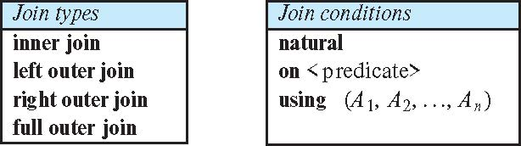
联接关系
联接运算 Join operator 将两个关系变成一个关系
联接运算 将两个关系的笛卡尔积在一些条件下进行匹配。它还指定结果中出现的属性。
联接运算经常作为子查询出现在from子句中。
连接形式:
内联 Inner join ，联接 join
外联 Outer join
联接条件
自然
using
on

Slide 4
Natural Join in SQL
自然联接使得所有同名列对应相等，每种同名列只保留一个。
列出学生的名字和他修读的课程ID。
select name, course_id from student, takes where student.ID = takes.ID;
使用自然联接的等价写法
select name, course_id from student natural join takes;

Slide 5
自然联接(Cont.)
from子句种可以使用自然联接组合多个关系
select A₁, A₂, … A_{n} from r₁ natural join r₂ natural join .. natural join r_{n} where P ;

Slide 6
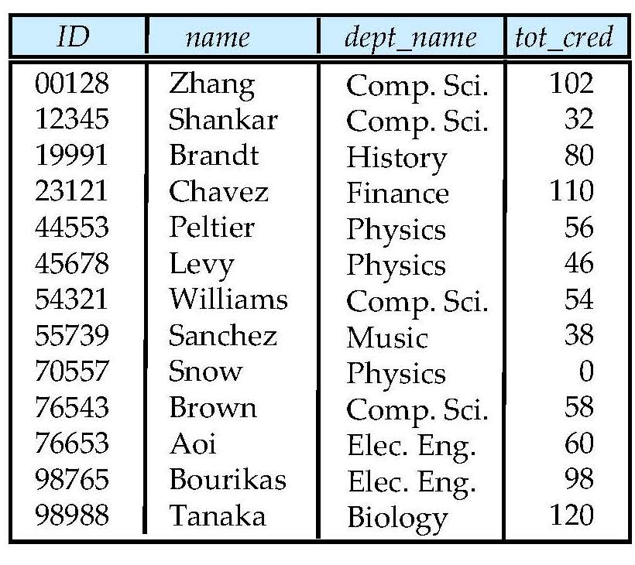
Student Relation

Slide 7
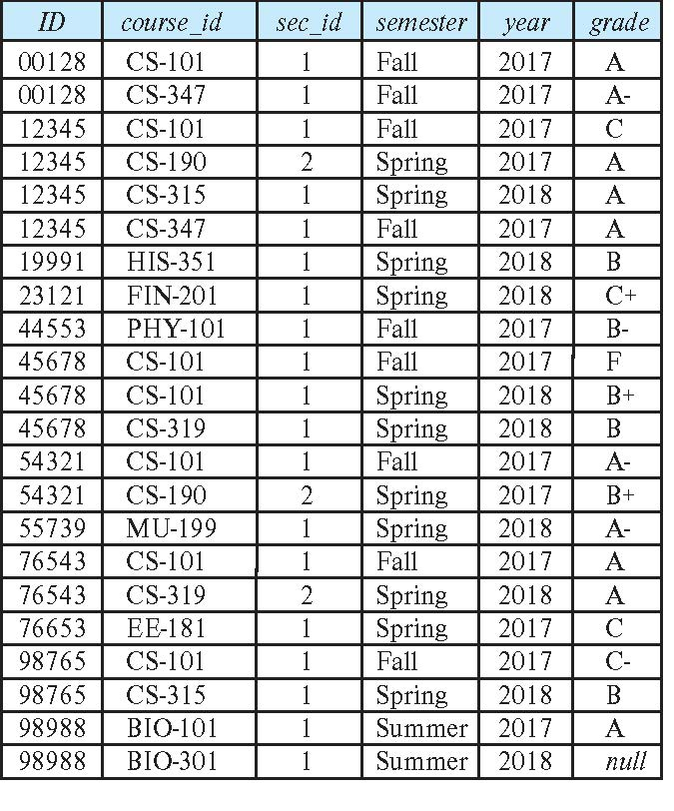
Takes Relation

Slide 8
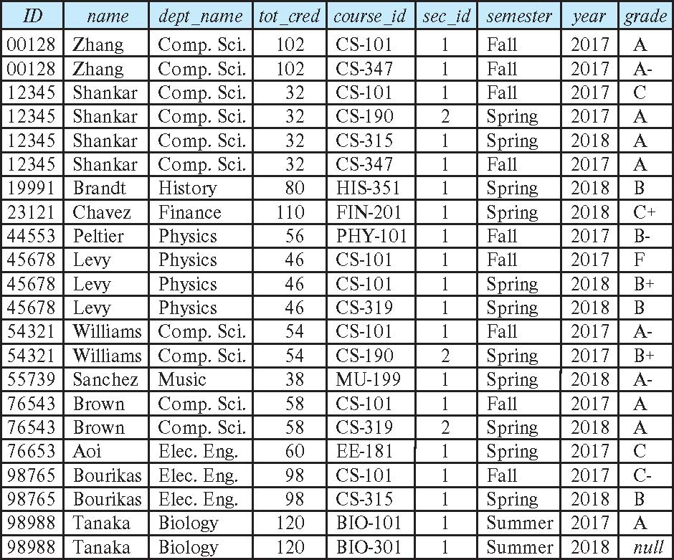
student natural join takes

Slide 9
自然联接中的“坑”
注意不相关的同名列，别自然理解不正确的等同起来。
比如：列出所有同学的姓名和他修课的课程名。
正确版本
select name, title
from student natural join takes, course
where takes.course_id = course.course_id;
错误版本
select name, title from student natural join takes natural join course;
这个查询会无视所有学生修读的非所在院开设的课程
正确版本不会有这个问题

Slide 10
联接使用using子句
为了避免上述的危险，我们可以使用using来指定同名列进行相等联接
select name, title from (student natural join takes) join course using (course_id)

Slide 11
on 子句作为联接条件
on 条件允许在连接的关系上使用一般谓词
除了使用关键字on外，这个谓词写得类似于where子句谓词
查询举例
select * from student join takes on student.ID = takes.ID
上面的on条件指定来自student的元组匹配来自takes的元组，如果它们的ID值相等。
等价于:
select * from student , takes where student_ID = takes_ID

Slide 12
外部联接（外联）
An extension of the join operation that avoids loss of information.
Computes the join and then adds tuples form one relation that does not match tuples in the other relation to the result of the join.
Uses null values.
Three forms of outer join:
left outer join
right outer join
full outer join

Slide 13
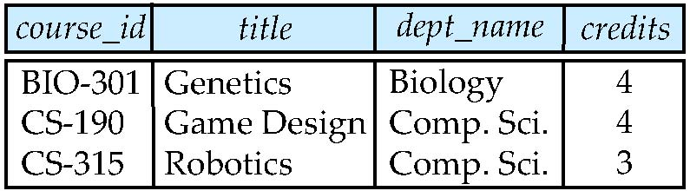
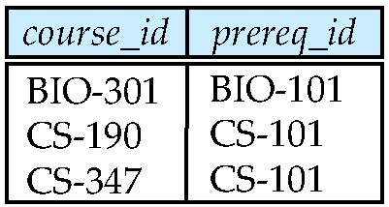
外联举例
Relation course
Relation prereq
Observe that
course information is missing CS-347
prereq information is missing CS-315

Slide 14
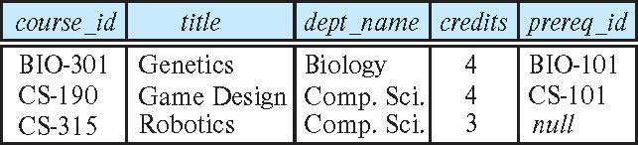
左外联
course natural left outer join prereq
In relational algebra: course ⟕ prereq

Slide 15
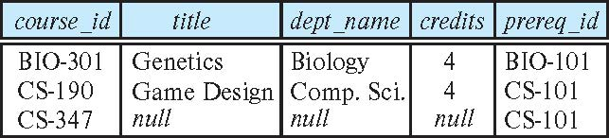
右外联
course natural right outer join prereq
In relational algebra: course ⟖ prereq

Slide 16
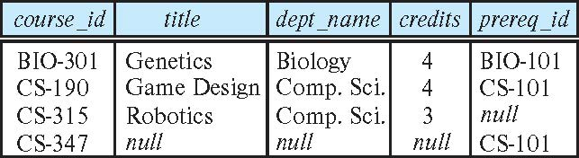
全外联
course natural full outer join prereq
In relational algebra: course ⟗ prereq

Slide 17
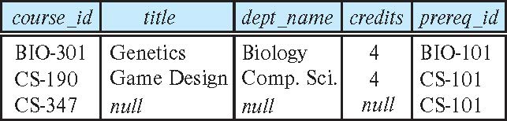
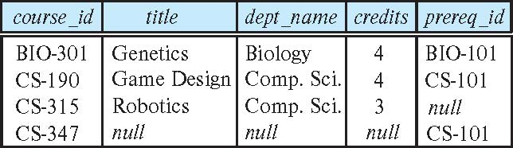
联接关系举例
course natural right outer join prereq
course full outer join prereq using (course_id)

Slide 18
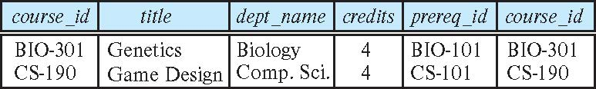
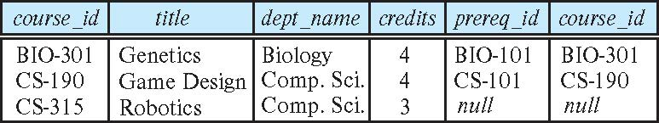
联接关系举例
course inner join prereq on course.course_id = prereq.course_id
What is the difference between the above, and a natural join?
course left outer join prereq on course.course_id = prereq.course_id

Slide 19
联接关系举例
course natural right outer join prereq
course full outer join prereq using (course_id)

Slide 20
视图
在某些情况下，不希望所有用户都看到整个逻辑模型(即，存储在数据库中的所有实际关系)。
考虑这样一个人，他需要知道教师的名字和院系，而不是工资。这个人应该看到一个关系，在SQL中被描述为 select ID, name, dept_name from instructor
视图提供一种机制，可以对特定用户隐藏特定的数据。
任何不属于概念模型但对用户可见的“虚拟关系”称为视图。

Slide 21
视图定义
视图定义使用create view 语句，形式为
create view v as < query expression >
这里 <query expression> is 任何合法的SQL语句. 视图名为v.
如果SQL不合法，视图也会被建立，只是它是不可用状态
视图名要符合标识符命名规则，在数据库中不能和其他已有对象名称相同
一旦视图被定义，视图名就用于指代由视图定义时SQL产生的虚拟关系。
视图不同于使用SQL查询产生一个新的关系
视图定义只存储SQL被解析以后的表达式，并不存储查询结果。
每次使用视图时，会再次执行SQL。（换句话说，视图并不能带来查询加速的效果）

Slide 22
视图的定义与使用
A view of instructors without their salary
create view faculty as select ID, name, dept_name from instructor
Find all instructors in the Biology department
select name from faculty where dept_name = 'Biology'
Create a view of department salary totals
create view departments_total_salary(dept_name, total_salary) as select dept_name, sum (salary) from instructor group by dept_name;

Slide 23
使用已有的视图定义其他视图
一个视图可以用于其他视图的定义中。
直接相关
间接相关
递归 （大部分数据库不支持）

Slide 24
使用已有视图定义视图
create view physics_fall_2017 as select course.course_id, sec_id, building, room_number from course, section where course.course_id = section.course_id and course.dept_name = 'Physics' and section.semester = 'Fall' and section.year = '2017’;
create view physics_fall_2017_watson as select course_id, room_number from physics_fall_2017 where building= 'Watson';

Slide 25
视图展开
Expand the view :
create view physics_fall_2017_watson as select course_id, room_number from physics_fall_2017 where building= 'Watson'
To:
create view physics_fall_2017_watson as
select course_id, room_number
from (select course.course_id, building, room_number
from course, section
where course.course_id = section.course_id
and course.dept_name = 'Physics'
and section.semester = 'Fall'
and section.year = '2017')
where building= 'Watson';

Slide 26
视图展开(续)
A way to define the meaning of views defined in terms of other views.
Let view v₁ be defined by an expression e₁ that may itself contain uses of view relations.
视图展开和替换的步骤:
repeat 在e₁中找到任何关系 v_{i} 使用定义v_{i} 的SQL语句替换视图v_{i} until 在e₁中不存在视图

Slide 27
物化视图 Materialized Views
有些数据库系统允许视图对查询结果进行保存。
物理拷贝在视图定义时被保存
这种视图被称为 物化视图 Materialized view:
如果查询关系被更新，物化视图的数据会变得过时。
为了维护视图，只要更新了底层关系，就需要更新视图。
按时更新
用户手工更新
物化视图的作用
加快查询速度，降低服务器负载
缺点：需要接受数据的不一致性和较低的时效性。

Slide 28
对视图的更新（永远不要这么做！！！）
增加一个行给视图faculty
insert into faculty
values ('30765', 'Green', 'Music');
这个插入必须插入到 instructor 表中
必须有一个工资值.
两个办法
拒绝这个插入
插入空值 ('30765', 'Green', 'Music', null)
强烈建议在视图定义时，使用 with read only 子句来定义成只读视图。

Slide 29
某些更新不能被唯一地翻译
create view instructor_info as select ID, name, building from instructor, department where instructor.dept_name = department.dept_name;
insert into instructor_info
values ('69987', 'White', 'Taylor');
话题
如果Taylor楼有多个院，插入的老师是哪个院的？
如果Taylor楼没有院系了？

Slide 30
还有一些根本啥也不是
create view history_instructors as select * from instructor where dept_name= 'History';
What happens if we insert
('25566', 'Brown', 'Biology', 100000)
into history_instructors?
可以在视图定义时通过with check option 子句来限制这样非法的数据通过view进入表

Slide 31
SQL中的视图更新
大部分SQL只允许在简单视图中进行更新
简单视图
只包含1个表
select子句中只含列名，不包含任何表达式，聚集函数和 distinct
select子句中没有列出的列，可以为空
不允许有group by子句或having 子句
对于复杂视图的更新，要么被拒绝，要么自己定义instead-of 触发器进行处理。（强烈不推荐）

Slide 32
事务 Transactions
事务transaction 由一系列查询和/或更新语句组成，被视为是一个整体的工作
SQL标准规定在执行SQL语句时隐式地开始事务。
事务必须以下列语句之一结束:
提交 Commit work 。事务执行的更新在数据库中成为永久的。
回滚 Rollback work 。事务中SQL语句执行的所有更新都被撤消。
原子事务
要么完全执行，要么回滚，就好像它从未发生过一样
并发事务之间是隔离的

Slide 33
事务概念
事务是访问和更新各种数据项的程序执行单元。
比如, 从A账户，转账50元到B账户：
1. read(A)
2. A := A – 50
3. write(A)
4. read(B)
5. B := B + 50
6. write(B)
需要处理的两个主要问题:
各种类型的故障，例如硬件故障和系统崩溃
多个事务的并发执行

Slide 34
转账例子
从A账户转账50元到B账户的事务:
1. read(A)
2. A := A – 50
3. write(A)
4. read(B)
5. B := B + 50
6. write(B)
原子性 Atomicity requirement
如果事务在步骤3之后和步骤6之前失败，则资金将“丢失”，导致数据库状态不一致
故障可能是由于软件或硬件
系统应该确保部分执行的事务的更新不会反映在数据库中
持久性 Durability requirement
一旦用户被告知事务已经完成(即，50美元的转账已经完成)，即使出现软件或硬件故障，事务对数据库的更新也必须持续。

Slide 35
转账例子（续）
一致性 Consistency
以上例子中的一致性要求: A和B的总和不会因事务的执行而改变
通常，一致性需求包括
显式规定的完整性约束，如主键和外键
隐式的完整性约束
例如，所有帐户余额的总和减去贷款金额的总和必须等于手头现金的价值
事务必须保持数据库的一致性
事务开始时，数据库是一致的。
在事务执行期间，数据库可能暂时不一致。
当事务成功完成时，数据库必须一致
错误的事务逻辑可能导致不一致

Slide 36
转账例子（续）
隔离性 Isolation requirement
如果在步骤3和步骤6之间，允许另一个事务T2访问部分更新的数据库，那么它将看到一个不一致的数据库(A + B的总和将小于它应该有的值)。 T1 T2
1. read(A)
2. A := A – 50
3. write(A) read(A), read(B), print(A+B)
4. read(B)
5. B := B + 50
6. write(B
通过串行地,也就是说，一个接一个运行事务，可以轻松地确保隔离。
但是，并发执行多个事务有很大的好处。

Slide 37
ACID 特性
事务 transaction 是访问并可能更新各种数据项的程序执行单元。数据库系统必须确保数据的完整性。
原子性 Atomicity
要么事务的所有操作都正确地反映在数据库中，要么没有。
一致性 Consistency
孤立地执行事务可以保持数据库的一致性。
隔离性 Isolation
虽然多个事务可以并发执行，但每个事务必须不知道其他正在并发执行的事务。中间事务结果必须对其他并发执行的事务隐藏。
也就是说，对于每一对交易Ti和Tj, Ti认为要么是Tj在Ti开始之前完成执行，要么是Tj在Ti结束之后开始执行。
耐久性 Durability
事务成功完成后，即使存在系统故障，它对数据库所做的更改也将持续存在。

Slide 38
完整性约束
完整性约束通过确保对数据库的授权更改不会导致数据一致性的损失来防止对数据库的意外损害。
支票账户的余额必须大于10,000美元
银行职员的工资必须至少是每小时4美元
客户必须有一个(非空)电话号码

Slide 39
单一关系上的约束
not null
primary key
unique
check (P), where P is a predicate

Slide 40
非空约束
not null
Declare name and budget to be not null
name varchar(20) not null budget numeric(12,2) not null

Slide 41
唯一性约束
unique ( A₁, A₂, …, A_{m})
表明列 A₁, A₂, …, A_{m} 组成候选键.
候选键允许为空(与主键相反)。

Slide 42
check 子句
check(P)子句指定一个谓词P，关系中的每个元组都必须满足这个谓词P。
例如:确保学期为秋季、冬季、春季或夏季之一
create table section
(course_id varchar (8),
sec_id varchar (8),
semester varchar (6),
year numeric (4,0),
building varchar (15),
room_number varchar (7),
time slot id varchar (4),
primary key (course_id, sec_id, semester, year),
check (semester in ('Fall', 'Winter', 'Spring', 'Summer')))

Slide 43
参考性约束
确保出现在给定属性集的一个关系中的值也出现在另一个关系中的特定属性集中。
例如:如果“Biology”是一个院系名，出现在讲师关系的元组中，那么在“Biology”的院系表中存在一个元组。
设A是一组属性。设R和S是两个包含属性A的关系，其中A是S的主键，如果A的任何值出现在R中，这些值也出现在S中，则称A是R的外键 foreign key 。

Slide 44
参考性约束(续)
外键可以作为SQL创建表语句的一部分被定义
foreign key (dept_name) references department
缺省情况下，外键引用被引用表的主键属性。
SQL允许显式指定引用关系的属性列表。
foreign key (dept_name) references department (dept_name)

Slide 45
参考性约束的级联操作
当违反引用完整性约束时，正常的过程是拒绝导致违反的操作。
在删除或更新的情况下，另一种方法是级联
create table course (… dept_name varchar(20), foreign key (dept_name) references department on delete cascade on update cascade, . . .)
我们可以用以下方法来代替级联:
set null,
set default

Slide 46
事务期间完整性约束的违反
考虑:
create table person ( ID char(10), name char(40), mother char(10), father char(10), primary key ID, foreign key father references person, foreign key mother references person)
如何插入一行而不引起约束违反?
在插入人之前插入一个人的父亲和母亲
或者，最初将父和母属性设置为null，在插入所有人之后进行更新(如果父和母属性声明为非空，则不可能)
或延迟约束检查

Slide 47
复杂的检查条件
检查子句中的谓词可以是包含子查询的任意谓词。
check (time_slot_id in (select time_slot_id from time_slot))
检查条件表明，section关系中的每个元组中的time_slot_id实际上是time_slot关系中的一个time slot的标识符。
不仅当元组在section中被插入或修改时，而且当关系time_slot改变时，都必须检查该条件
大部分数据库不支持这种check，需要使用触发器来实现相关功能。

Slide 48
断言 assertion
断言是表示我们希望数据库始终满足的条件的谓词。
以下约束可以用断言表示:
对于学生关系中的每个元组，tot_cred属性的值必须等于该学生已成功完成的课程的学分之和。
教师不能在一个学期的同一时间段内在两个不同的教室授课
SQL中的断言采用如下形式:
create assertion <assertion-name> check (<predicate>);
主流数据库没有支持这个的，代价太大了。

Slide 49
SQL的数据类型
date: Dates, containing a (4 digit) year, month and date
Example: date '2005-7-27'
time: Time of day, in hours, minutes and seconds.
Example: time '09:00:30' time '09:00:30.75'
timestamp: date plus time of day
Example: timestamp '2005-7-27 09:00:30.75'
interval: period of time
Example: interval '1' day
Subtracting a date/time/timestamp value from another gives an interval value
Interval values can be added to date/time/timestamp values

Slide 50
大对象
大的对象(照片、视频、CAD文件等)存储为大对象:
blob:二进制大对象——对象是一个未解释二进制数据的大集合(其解释留给数据库系统外的应用程序)。
clob:字符大对象——对象是字符数据的大集合
当查询返回一个大对象时，返回的是一个指针而不是大对象本身。
不同数据库对于大对象的操作不一样
oracle 包： dbms_lob

Slide 51
用户自定义类型
create type construct in SQL creates user-defined type
create type Dollars as numeric (12,2) final
Example:
create table department (dept_name varchar (20), building varchar (15), budget Dollars);

Slide 52
自定义域
create domain construct in SQL-92 creates user-defined domain types
create domain person_name char(20) not null
Types and domains are similar. Domains can have constraints, such as not null, specified on them.
Example:
create domain degree_level varchar(10) constraint degree_level_test check (value in ('Bachelors', 'Masters', 'Doctorate'));

Slide 53
创建索引
许多查询只引用表中记录的一小部分。
系统读取每条记录来查找具有特定值的记录是低效的
关系的属性上的索引是一种数据结构，它允许数据库系统在关系中高效地找到那些为该属性指定值的元组，而无需扫描关系的所有元组。
我们使用create index命令创建索引
create index <name> on <relation-name> (attribute);

Slide 54
索引创建举例
create table student (ID varchar (5), name varchar (20) not null, dept_name varchar (20), tot_cred numeric (3,0) default 0, primary key (ID))
create index studentID_index on student(ID)
查询:
select * from student where ID = '12345'
可以通过使用索引来找到所需的记录，而不用查看学生的所有记录

Slide 55
授权
对于数据库的某些部分，我们可以给用户分配几种形式的授权。
读取 -允许读取，但不能修改数据。
插入—允许插入新数据，但不允许修改现有数据。
更新—允许修改，但不允许删除数据。
删除—允许删除数据。
每一种类型的授权都称为特权。对于数据库的特定部分(如关系或视图)，我们可以授予用户全部、无或这些类型的特权的组合。

Slide 56
授权(续)
修改数据库架构的授权形式
索引 Index -允许创建和删除索引。
资源 Resources——允许建立新的关系。
更改 Alteration—允许添加或删除关系中的属性。
删除 Drop -允许删除关系。

Slide 57
SQL中的授权
grant语句用于授予授权
grant <privilege list> on <relation or view > to <user list>
<user list>:
一个用户id
Public，它允许所有有效用户获得授予的特权
角色(稍后详细介绍)
例子:
grant select on department to Amit, Satoshi
在视图上授予特权并不意味着在基础关系上授予任何特权。
该特权的授予者必须已经拥有对指定项目的特权(或者是数据库管理员)。

Slide 58
SQL中的权限 Privileges
select:允许对关系进行读访问，或者允许使用视图进行查询
Example: grant users U₁, U₂, and U₃ select authorization on the instructor relation:
grant select on instructor to U₁, U₂, U₃
insert:插入元组的能力
update:使用SQL update语句进行更新的能力
delete:删除元组的能力。
all privileges:用作所有允许的特权的缩写形式

Slide 59
SQL中的回收权限
revoke语句用于取消授权。
revoke <privilege list> on <relation or view> from <user list>
Example:
revoke select on student from U₁, U₂, U₃
<privilege-list> 可以为 all ，用于回收所有的权限
如果<user-list> 包括 public, 除了被显式授权的以外，所有用户都会丢失这些权限
如果同一权限被不同的被授予者两次授予给同一用户，则该用户在权限被撤销后仍可保留该权限。
所有依赖于被撤销特权的特权也会被撤销。

Slide 60
角色 role
角色是一种区分不同用户的方法，这些用户可以访问/更新数据库中的内容。
要创建我们使用的角色:
create a role <name>
例子:
create role instructor
一旦创建了一个角色，我们可以使用以下方法将“用户”分配给这个角色:
grant <role> to <users>

Slide 61
角色举例
create role instructor;
grant instructor to Amit;
角色可以被授予特权:
grant select on takes to instructor;
角色可以授予用户，也可以授予其他角色
create role teaching_assistant
grant teaching_assistant to instructor;
instructor 继承了teaching_assistant的所有特权
角色链
create role dean;
grant instructor to dean;
grant dean to Satoshi;

Slide 62
视图上的授权
create view geo_instructor as (select * from instructor where dept_name = 'Geology');
grant select on geo_instructor to geo_staff
Suppose that a geo_staff member issues
select * from geo_instructor;
如果
Geo_staff没有instructor的权限?
视图的创建者对讲师没有一些权限?

Slide 63
其他授权特性
references privilege to create foreign key 外键权限
grant reference (dept_name) on department to Mariano;
Why is this required?
权限的传递
grant select on department to Amit with grant option;
revoke select on department from Amit, Satoshi cascade;
revoke select on department from Amit, Satoshi restrict;
And more!

Slide 64
End of Chapter 4

